Slide 1
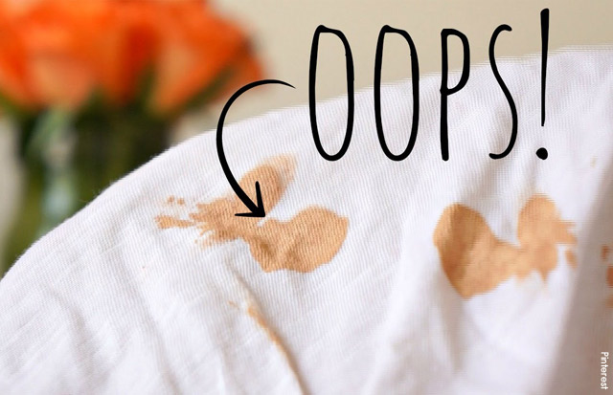
หน่วยการเรียนรู้ที่ 2
การลบรอยเปื้อนบนเสื้อผ้า
สาระการเรียนรู้
1. ความหมาย ประโยชน์และหลักการของการลบรอยเปื้อนบนเสื้อผ้า
2. สารกำจัดรอยเปื้อน
3. วิธีการลบรอยเปื้อนต่างๆ บนเสื้อผ้า

Slide 2
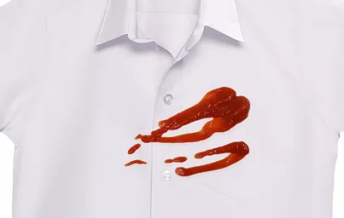
ความหมาย ประโยชน์
และหลักการของการลบรอยเปื้อนบนเสื้อผ้า
ความหมายของการลบรอยเปื้อนบนเสื้อผ้า
การลบรอยเปื้อน หมายถึง การขจัดรอยเปื้อนต่างๆ ที่เกิดขึ้นเฉพาะที่บนเสื้อผ้า ออกจากเส้นใยของเสื้อผ้าก่อนนำไปซัก โดยใช้สารต่างๆ ที่ไม่ทำลายเนื้อผ้า เพื่อให้เนื้อผ้ากลับมามีสภาพคล้ายเนื้อผ้าเดิมมากที่สุด

Slide 3
ประโยชน์ของการลบรอยเปื้อนบนเสื้อผ้า
1. ช่วยให้เสื้อผ้ากลับมามีสภาพน่าสวมใส่
2. ช่วยยืดอายุการใช้งานของเสื้อผ้าให้นานวันขึ้น
3. ประหยัดรายจ่ายในการจัดซื้อเสื้อผ้าชุดใหม่
4. เป็นการใช้ทรัพยากรในครอบครัวอย่างคุ้มค่า
5. เป็นแบบอย่างที่ดีในการใช้ทรัพยากรอย่างคุ้มค่า
6. ช่วยเสริมสร้างลักษณะนิสัยที่ดีให้แก่ผู้ปฏิบัติ
7. ฝึกทักษะการแสวงหาความรู้เพื่อขจัดรอยเปื้อนออกจากเสื้อผ้า

Slide 4
หลักการของการลบรอยเปื้อนบนเสื้อผ้า
1. ทำความสะอาดคราบสกปรกทันที เพื่อให้คราบสกปรกต่างๆ หลุดออกได้ง่ายขึ้น ไม่ควรปล่อยทิ้งไว้จนคราบสกปรกฝังแน่นในเส้นใยผ้า เพราะจะทำให้ซักคราบสกปรกออกได้ยากหรือซักออกไม่หมด
2. ลบรอยเปื้อนบนเสื้อผ้าให้สะอาดก่อนนำไปซักรีดเพราะรอยเปื้อนจะฝังแน่นในใยผ้า ทำให้ขจัดออกยากยิ่งขึ้น
3. ควรพิจารณารอยเปื้อนว่าเป็นเกิดจากอะไร แล้วเลือกใช้สารสำหรับลบรอยเปื้อนให้ถูกต้องเหมาะสมกับชนิดของรอยเปื้อนนั้น

Slide 5
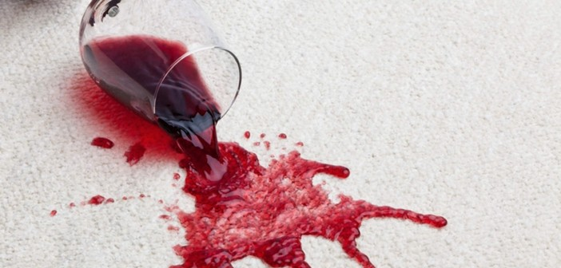
4. คำนึงถึงชนิดของผ้า ก่อนใช้สารลบรอยเปื้อนชนิดต่างๆ ควรทดสอบสารกำจัดรอยเปื้อนกับผ้าส่วนที่อยู่ด้านในก่อน
5. ใช้สารอย่างเจือจางหลายครั้งดีกว่าการลบรอยเปื้อนด้วยสารเข้มข้นเพียงครั้งเดียว และควรทำอย่างระมัดระวังเพื่อป้องกันไม่ให้เนื้อผ้ามีตำหนิหลังการลบรอยเปื้อน
6. ควรลบรอยเปื้อนอย่างเบามือ

Slide 6
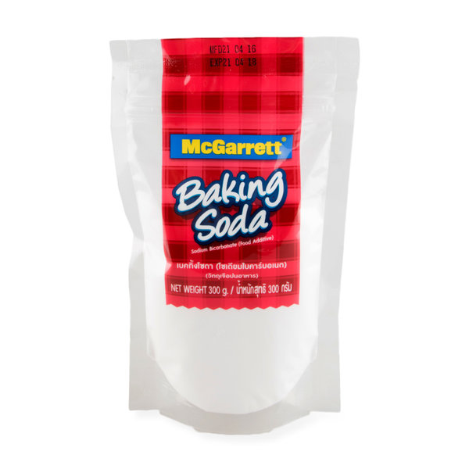
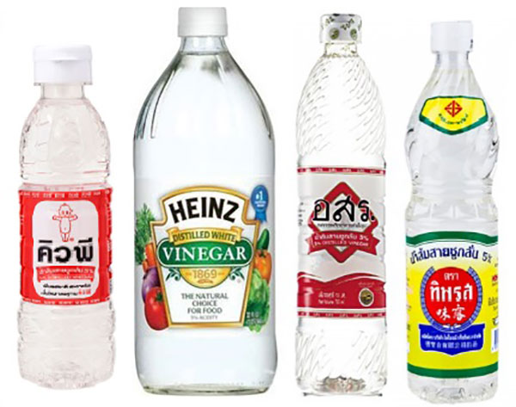
สารกำจัดรอยเปื้อน
(Stain Remover)
1. สารที่มีความเป็นกรดหรือด่าง (Acids or Bases)

Slide 7
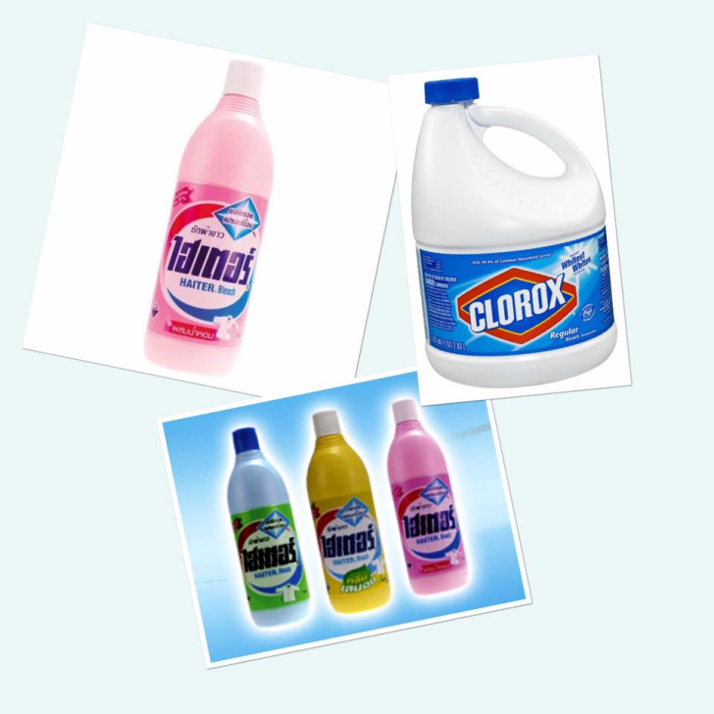
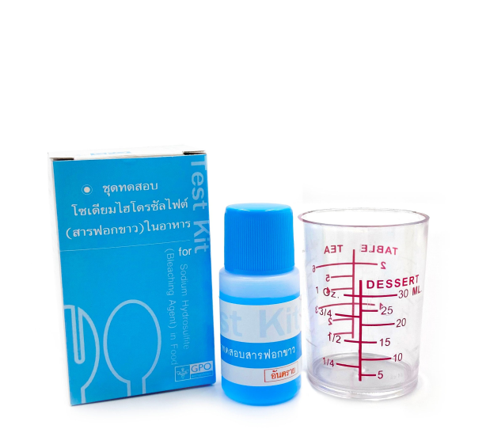
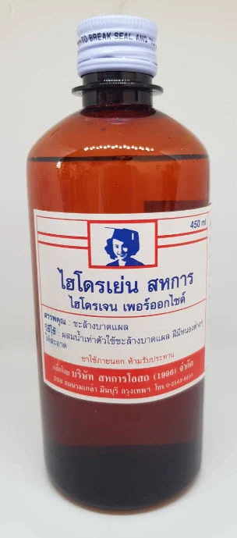
2. สารฟอกขาว (Bleach)

Slide 8
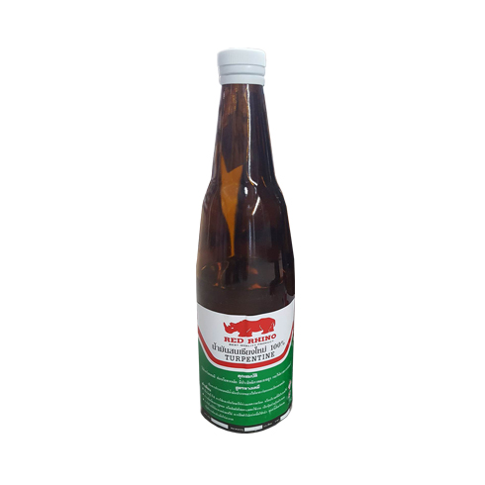
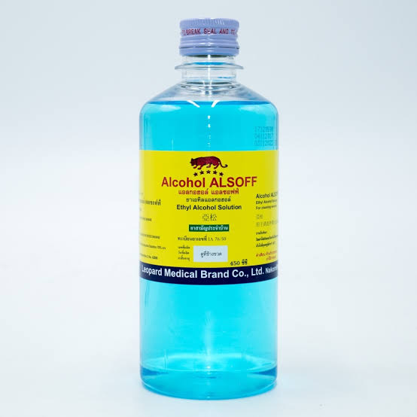
3. สารละลาย สารกำจัดรอยเปื้อนประเภทสารละลาย

Slide 9
วิธีการลบรอยเปื้อนต่างๆ บนเสื้อผ้า
ในชีวิตประจำวันอาจมีเหตุให้เกิดรอยเปื้อนซึ่งเมื่อเกิดรอยเปื้อนผู้สวมใส่ควรรีบทำความสะอาดทันที เพื่อป้องกันรอยเปื้อนซึมลึกลงไปในเส้นใยผ้า แต่รอยเปื้อนบางชนิดไม่สามารถขจัดออกได้ด้วยวิธีการซักแบบปกติ ต้องใช้สารเคมีต่างๆ ช่วยในการขจัดรอยเปื้อนออก ดังนั้นผู้สวมใส่เสื้อผ้าควรมีความรู้เรื่องการลบรอยเปื้อน เพื่อให้เสื้อผ้าสะอาดน่าสวมใส่อยู่เสมอ วิธีการลบรอยเปื้อนที่มักเกิดขึ้นในชีวิตประจำวันมีดังนี้

Slide 14
แบบฝึกหัดท้ายบทที่ 2

